Slide 1


Python程式量化投資分析(台股篇)
免基礎！用Python程式建立自己的交易策略，打造個人化AI理專
課程講義： http://shorturl.at/aoY03
作業上傳： http://lccn.io/juyqQE
命名規則：學號+姓名_課程代碼+作業1 例：105116756王曉明_PY101作業1
講師 / Jeff 老師

Slide 2

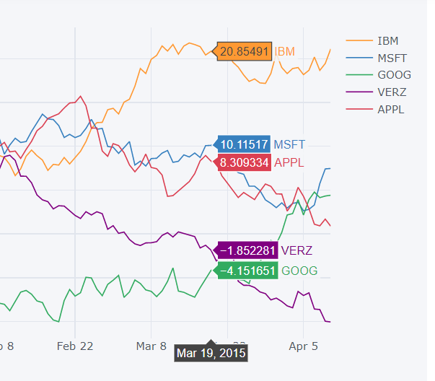
從Python出發

Slide 3
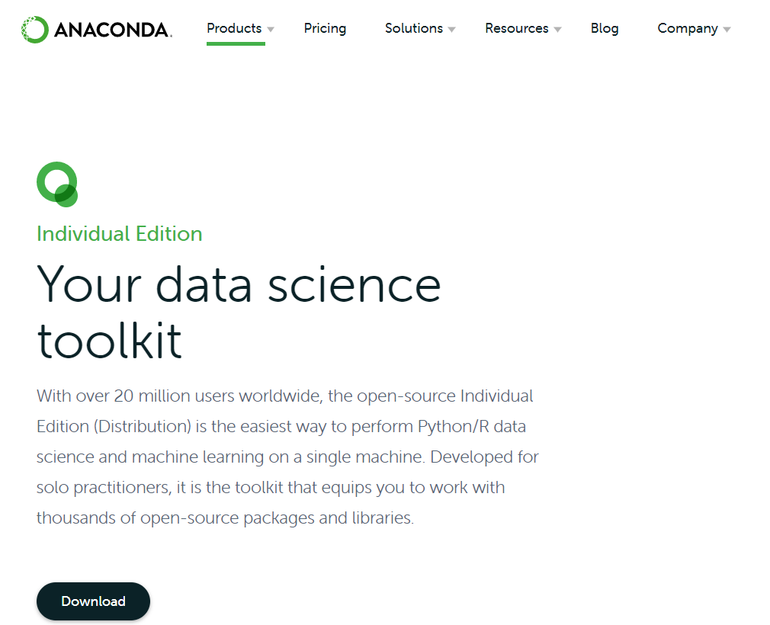
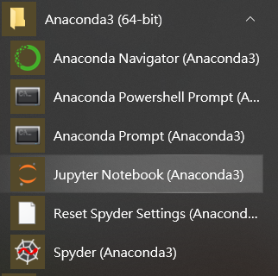
跟美國人溝通用英文，跟電腦溝通用Python
但是要聊天，要先有聊天室
MAC系統安裝參考連結

Slide 4
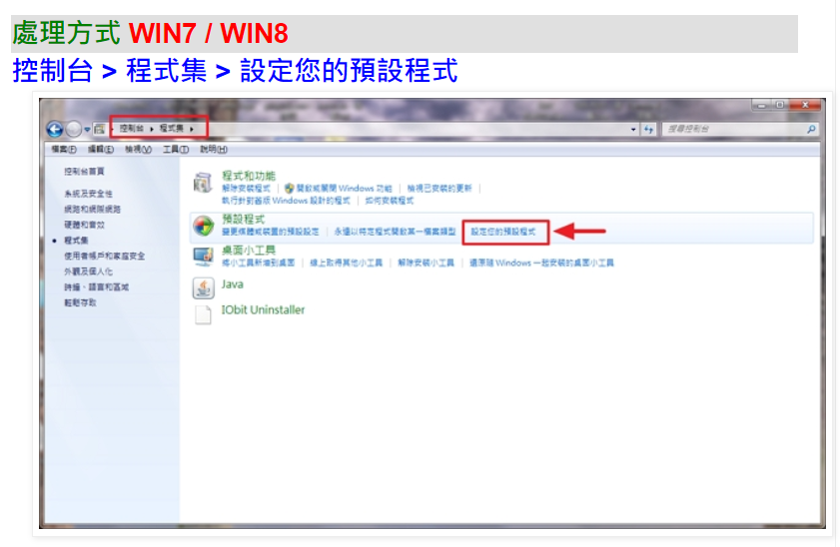
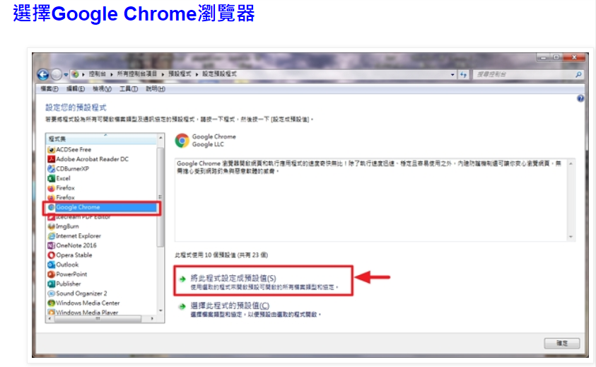
我們會用Chrome當作我們預設瀏覽器

Slide 5
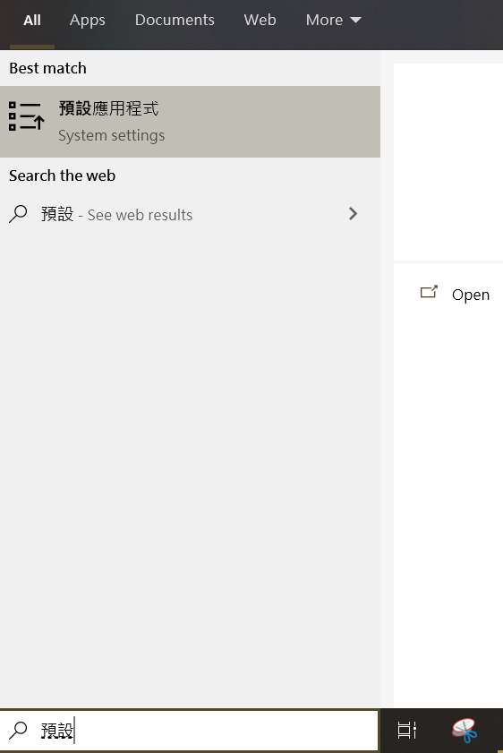
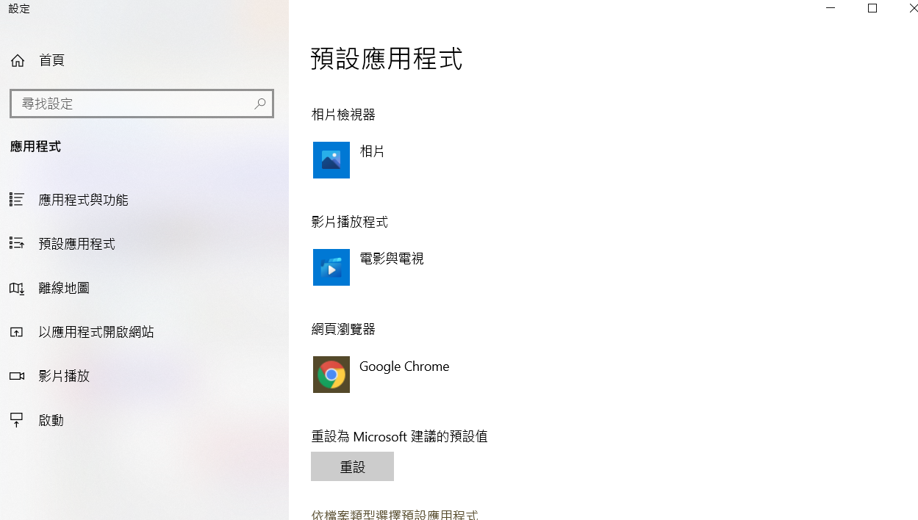
如果你是Win10

Slide 6
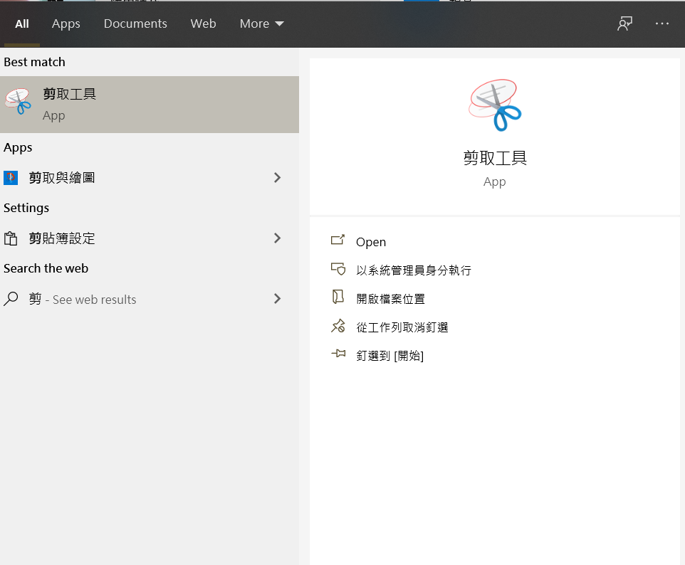
推薦剪取工具

Slide 7
股票交易
為什麼可以賺錢?

Slide 8
買股票的收益-主要分成兩個部分
股息 + 價差

Slide 9
股票交易
要考量甚麼?

Slide 10
整個買股票的行動-主要也分成兩個部分
選股票
+
買賣時機

Slide 11
股票四大面向

Slide 12
行動四大面向
高
多
消息面
交易頻率
風險
籌碼面
技術面
基本面
低
少

Slide 13
股票
為什麼會漲跌?

Slide 14
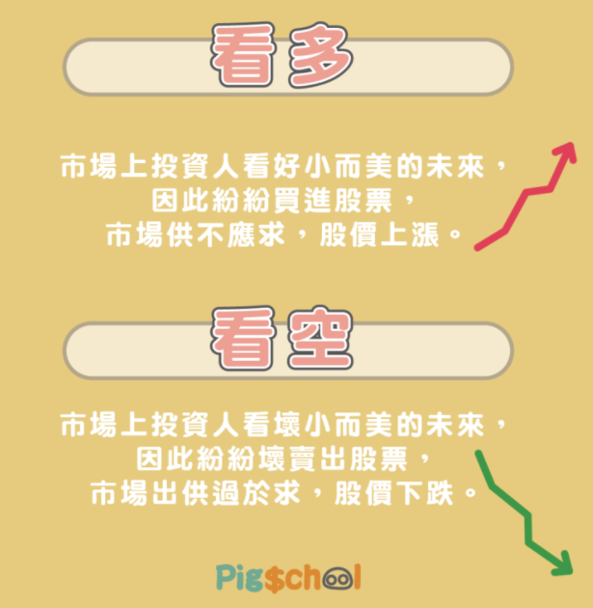
因為多空兩股勢力
擷取自pig-school.com

Slide 15
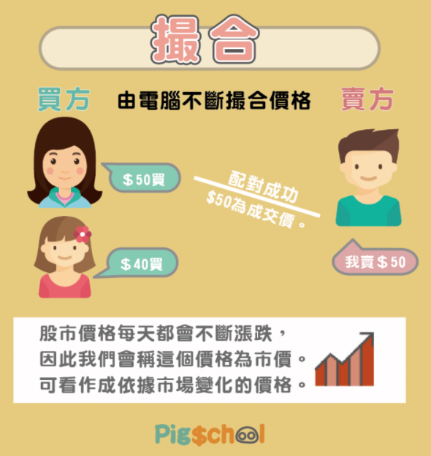
兩股勢力就會產生漲跌?-那是因為搓合
價格
產生
成交量
擷取自pig-school.com

Slide 16
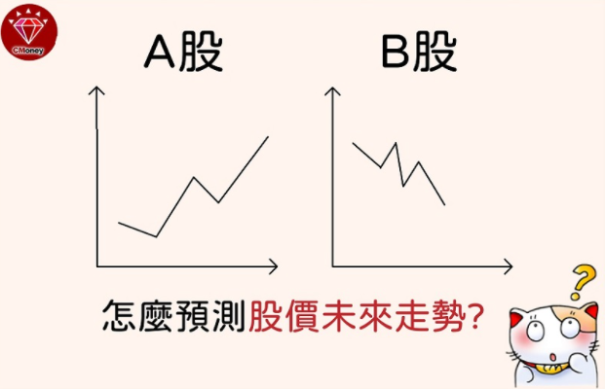
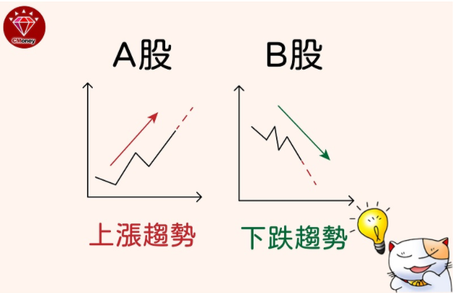
何謂技術面分析?
技術分析 主要是
研究市場過去的資料
來預測未來的走向，
這些過去的資料，
就是我們熟悉的價量走勢的圖表。
所以技術分析的根本
就是成交量和股價
擷取自www.cmoney.tw

Slide 17
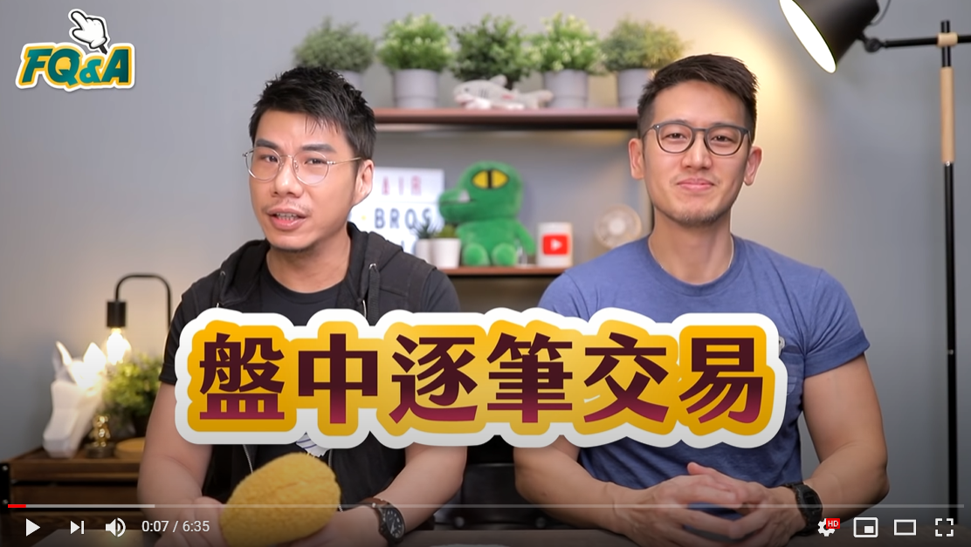
如果你真的要出手，那你還真的需要知道單怎麼下?
Jeff個人非常推薦 https://tinyurl.com/y3jxn6qr
Notes:
需要推薦一下新手入門

Slide 18
技術分析
為什麼有用?

Slide 19
歷史會不斷重演， 所以趨勢會不斷循環
技術分析相信投資人的行為會一直重複，
也就是說，人們永遠不會記取教訓。
就算投資人的心理是千變萬化，
但技術分析相信，
從過去的圖表可以找出一個趨勢，
而這個趨勢是會循環的，讓歷史不斷重演的。
擷取自www.cmoney.tw
技術分析其實是
心理統計學

Slide 20
技術分析
會失效

Slide 21
市場恐慌時 技術分析會失去判斷方向的能力
平常大家會很理性計算股票真正值多少錢，
太貴會被賣掉，太便宜會被買進，
因此股票的所有資訊會被反映在股價上。
但在恐慌時，大家會有很多不理性的情緒，
這時候 股價就不會隨時反映所有資訊。
所以技術分析在這種情況會失效
舉例來說，台股在2004年發生 319槍擊案，
投資人恐慌賣出股票，
造成大盤狂跌 2天，
在一週內又回到原本價位，
所以這時的技術分析是失效的！
擷取自www.cmoney.tw

Slide 22
何謂量化投資?

Slide 23
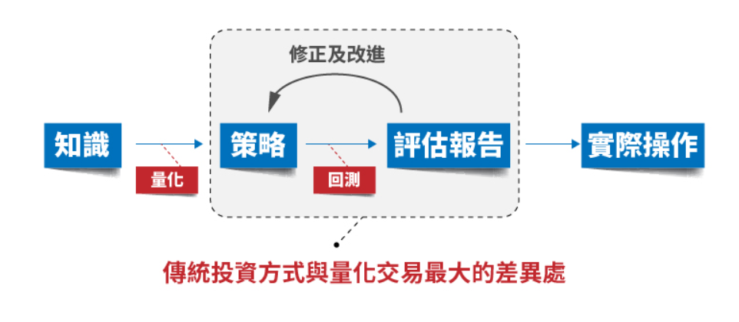
量化投資其實是一種技術面分析的實驗
擷取自www.stockfeel.com.tw

Slide 24

祝您學習愉快~

